Slide 1
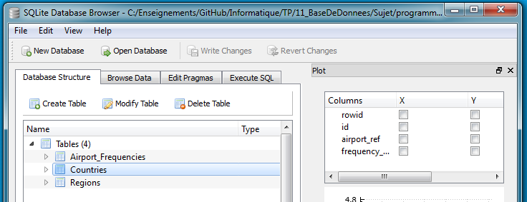
1
2
3
1
Structure de la table
⇒ Possibilité de modifier les attributs et leur type
2
Contenu de la table
⇒ Possibilité de modifier les valeurs
3
Exécution de requêtes
⇒ Test de requêtes SQL

